Slide 1
Sociální psychologie Historie lidské komunikace
Mgr. Jan Krása, Ph.D., Katedra psychologie, Pedagogická fakulta, MU

Slide 2
Dotaz na minulou přednášku

Slide 3
Evoluce sociálních skupin

Slide 4
Evoluce sociálních skupin
Vyjděme z poznatků etologie (Veselovský, 2008) a biologie.
Od těch nejprimitivnějších živočichů se krom genetické paměti postupně rozvíjejí i tzv. vrozené vzorce chování, které jsou na genetický vývoj přímo vázány, ačkoli volněji než tělesné znaky. Každý orgán na našem těle musí mít odpovídající vzorec chování, který funkci orgánu realizuje. K čemu snovací žlázy, když by neexistoval patřičný vzorec chování, který z nich utvoří síť? K čemu žláza na tvorbu vosku, kdyby z vosku nestavěly včely plástve? K čemu dokonalé oči, kdyby nás nechránily před nebezpečím? Atd.).
Vzorce chování se vyvíjejí od nejprimitivnějšího odlišení aktivity: od útlumu/aktivity celého těla ovládané světlem, od pohlcovacích, útěkových a pářících pohybů, přes již značně obecnou schopnost orientace v krajině (téměř všichni pohybliví živočichové ji mají) ke schopnosti řídit nadzvukové letadlo a (přitom?) uvařit svíčkovou.

Slide 5
Evoluce sociálních skupin
Lidský repertoár vzorců chování je zcela enormní ve srovnání s ostatními živočichy: dennodenně nám před očima vznikají nové a novější VCH: (spinner, počítačové hry, cyklistika, honění káči ad.)
Díky rozrůznění vzorců chování se rozvíjí mj. i repertoár sociálního chování. Vzpomeňme na důraz, který se klade v historii kultury na dělbu práce!

Slide 6
Evoluce sociálních skupin
Lidské kultury umožňují existenci nespočtu neuvěřitelných sociálních rolí založených na osvojení si specifických vzorců chování: akrobat, krotitel tygrů, mistr v cyklistice, mistr v boxu, mistři v curlingu, mistr sumo atd., mediální hvězdy, čističi bot atd.
Mladý člověk dneška proto před sebou nemá nijak lehkou volbu v určení si životní dráhy a tedy i sociální role a smyslu života ve společnosti. Minulé generace neměly příliš velkou možnost volby (srov. nevolnictví, poddanství atp.). Před námi stojí celá hlubina lidských možností.
(Učitel na ZŠ by měl u svých žáků umět poznat jejich silné stránky a také slabé stránky, aby jim mohl pomoci vykročit do života.)

Slide 7
Evoluce sociálních skupin
Sociální role se nediferencují jen u člověka, či jen u obratlovců (hlavně u savců), ale i u bezobratlých (hlavně u blanokřídlých). Tyto sociální role se u všech živočichů vyvíjejí v rámci kompetice (soutěže) s ostatními možnostmi adaptace na prostředí.
Někteří tvorové se nijak zásadně nevyvíjejí po celé stovky miliónů let (vážky, stonožky, latimérie, želvy, krokodýli aj.). Někteří živočichové se vyvíjejí překotně (v rozmezí několika miliónů let: Darwinovy pěnkavy, rod Homo, pes a další domestikanti).
Podobně různé je to, zdá se, i u vývoje vzorců chování: některé se nevyvíjejí po dlouhou dobu (právě blanokřídlí), jiné vidíme vyvíjet se on-line (cichlidy v jihoafrických jezerech).
A podobně i u vývoje lidského sociálního chování.

Slide 8
Evoluce sociálních skupin
Sociální vztahy mezi jedinci zakládají sociální systémy.
Sociální systémy se vyvíjejí ze základního dyadického vztahu (pro potřeby páření), přes nehierarchické skupiny k hierarchickým skupinám.
Hierarchická skupina je umožněna diferenciací sociálních rolí z původního dyadického vztahu (srov. teorii sociálního mozku).

Slide 9
Evoluce sociálních skupin
Sociální diferenciace u blanokřídlých je založena na geneticky kódovaném systému tvorby feromonů, který tlumí a upravuje vývoj jedince. Sociální role jsou u včel dány odlišným biologickým vývojem.
Naproti tomu sociální role obratlovců jsou dány více méně kompeticí jedinců v určitých soubojech (síly, krásy, hlasu, tvorby hnízda apod.)

Slide 10
Vývoj komunikačních systémů
Druhy komunikace (hrubé rozdělení):
1. neverbální – vizika, mimika, posturologie
2. verbální – řeč, písmo, kódy
3. pomocí artefaktů – ozdoby, prestižní předměty, oděv, uniformy atd.
4. pomocí médií – kniha, rádio, televize, internet, obrazy, tanec, hudba atd.

Slide 11
Vývoj komunikace
Komunikace se rozvíjela pravděpodobně v tomto sledu:
1. (Komunikace mezibuněčná)
2. Komunikace mezi samotářskými tvory
3. Komunikace v nehierarchických skupinách (např. ryby)
4. Komunikace v hierarchických skupinách 1 (u sociálního hmyzu)
5. Komunikace v hierarchických skupinách 2 (savci)
6. Proto-jazyk prvních hominidů (nápodoba světa, pidžiny)
7. Jazyk moderního člověka, který dokáže napodobit svět (cyklická semióza, vytváří konceptuální systémy, má metakognitivní fci)
Každá ze jmenovaných úrovní naplňuje specifické funkce, jejichž počet s každou úrovní narůstá.
Všimněte si, že funkce z nižších úrovní jsou (nutně!) obsaženy i ve vyšších úrovních komunikace: např. prosexuální komunikace samotářských tvorů je začleněna také do lidské verbální komunikace.

Slide 12
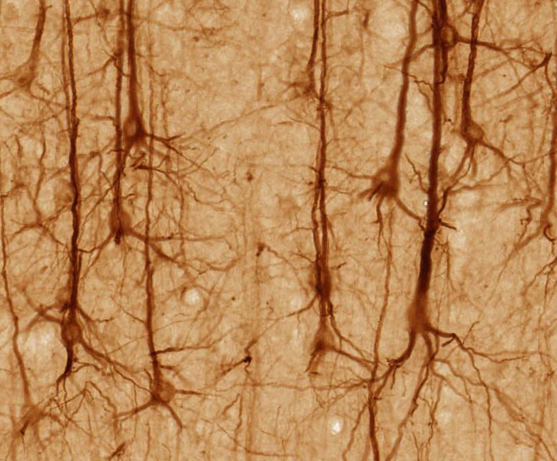
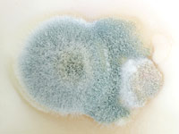
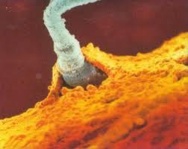
Vývoj komunikace
1. Komunikace mezibuněčná
1.1 Komunikace genetická - několik druhů: pohlavní splynutí haploidních buněk (živočichové i rostliny), virová „infekce“, konjugace prvoků a baktérií.
1.2 Mezibuněčná komunikace - mezi stejnými i mezi odlišnými druhy buněk stejného organismu (komunikace mezi neurony a hormonální komunikace)
1.3 Mezibuněčná komunikace mezi odlišnými organismy (např. mykorhiza stromů a hub).

Slide 13
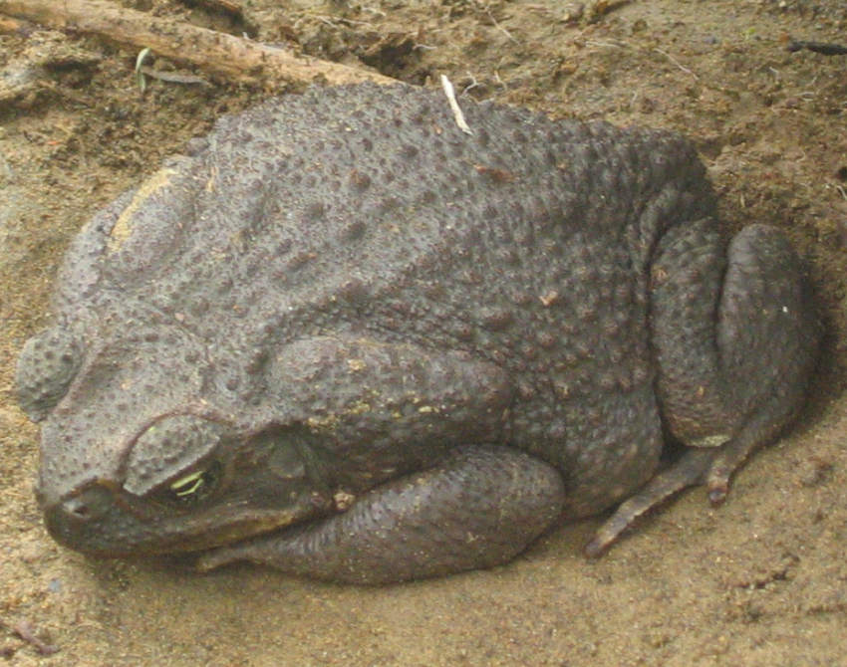
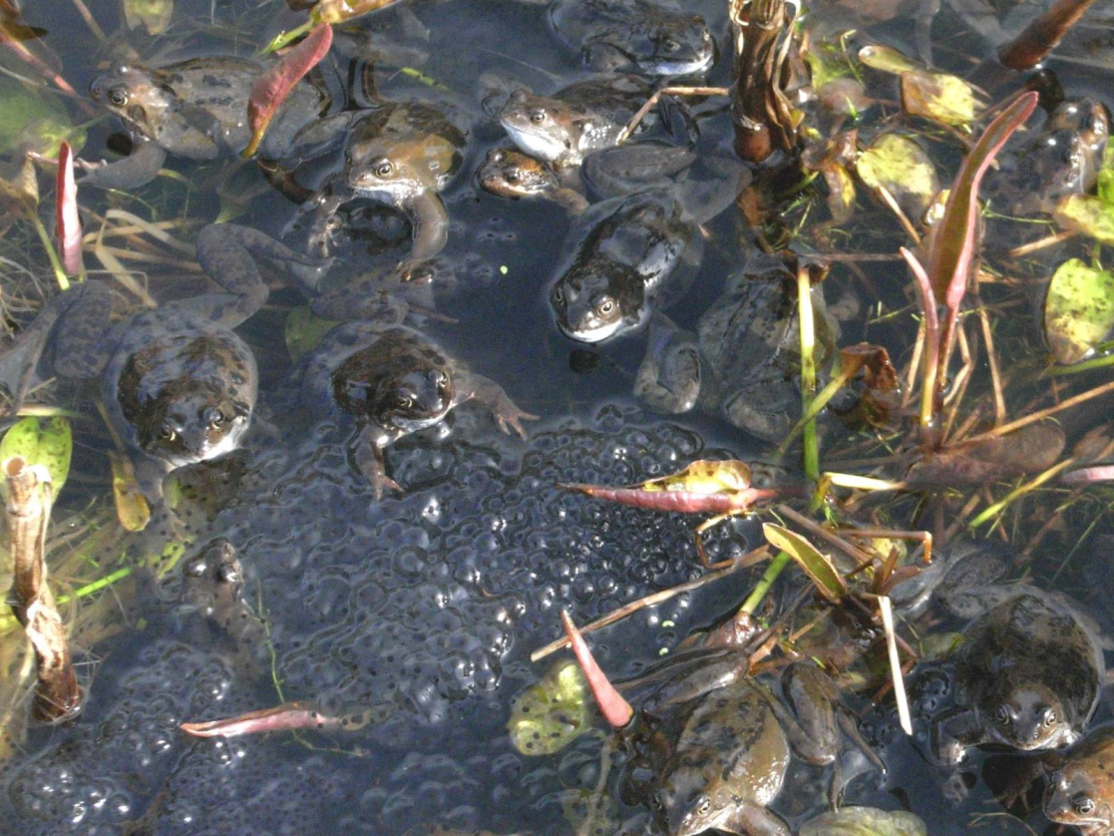
Vývoj komunikace
2. Komunikace mezi samotářskými tvory
Mezi velmi primitivními nebo dravými organismy. Jejich vzájemná komunikace vychází především z potřeby rozmnožování.
Je velice jednoduchá (asi typu: „Héj, já jsem zde!“). Může probíhat v jakémkoli smyslovém kanále (srov. žába, cvrček, světluška, můry atd.)
(Srov. nediferencovanost u klaksonu auta, zvonku u kola apod.)

Slide 14
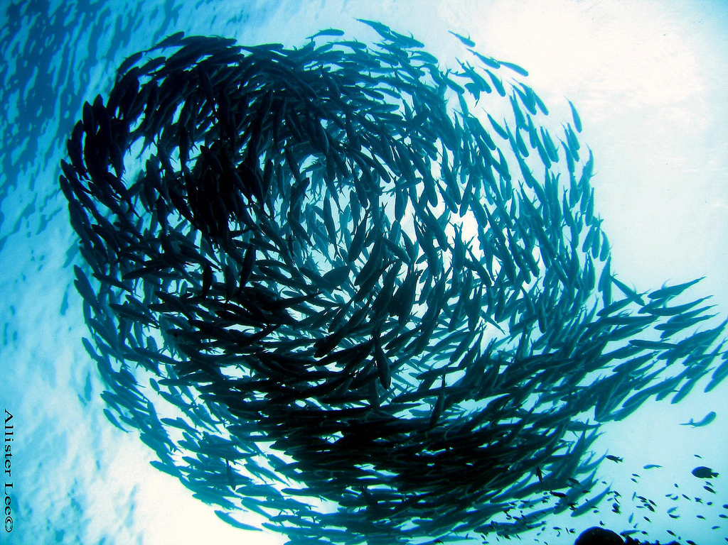
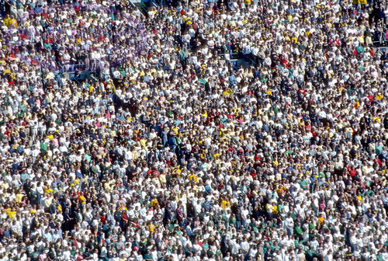
Vývoj komunikace
3. Komunikace v nehierarchických skupinách
Větší počet docela jednoduchých signálů (kupředu, stop, zpět, cíl, nebezpečí atp.). Tyto signály lze opět sdělovat zrakem (pohybem těla), sluchem (zvukem) i čichem (pachovými signály). Nehierarchickou skupinou je také lidský dav.

Slide 15
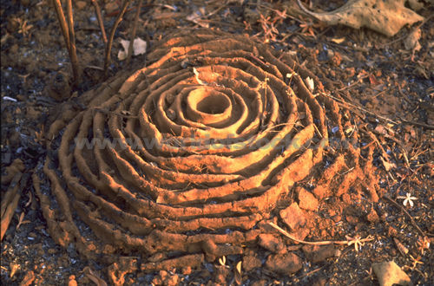
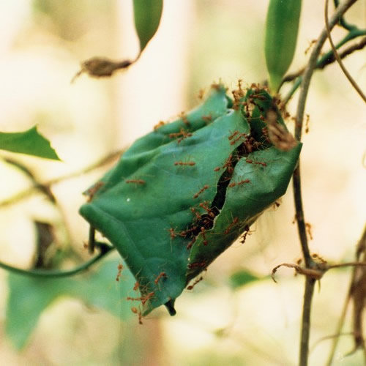
Vývoj komunikace
4. Komunikace sociálního hmyzu
Jedná se o zvláštní podskupinu komunikace v hierarchických skupinách
Probíhá hlavně skrze feromony (všichni sem, poplach, následuj mě aj.)
Mravenci znají několik pokročilých technologií (zemědělství, chovatelství, otrokářství aj.).

Slide 16
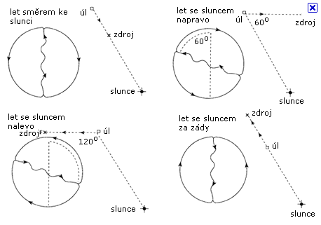
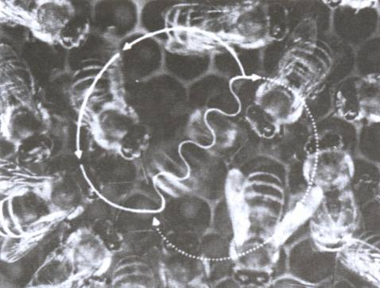
Vývoj komunikace
4. Komunikace u sociálního hmyzu (vrchol)
Včelí tanec, coby komunikace, je natolik rozvinutý, že napodobuje
některé aspekty světa (Slunce, zdroj potravy) i v jejich nepřítomnosti, čímž se podobá lidské řeči. (není ale tak dokonalá jako lidská komunikace).

Slide 17
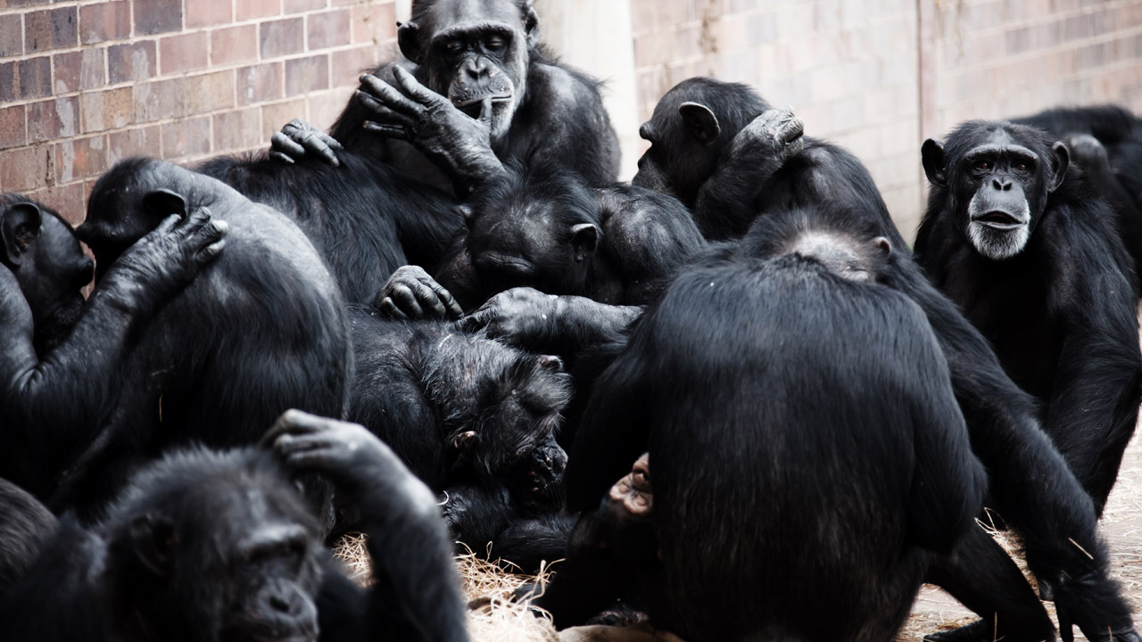
Vývoj komunikace
5. Komunikace sociálních savců
Od určitého stupně komplexity vztahů a určitého počtu členů skupiny nastává potřeba vyznačovat strukturu skupiny (a tu samou strukturu obměňovat různými jednici), vyznačit „jména“ členů skupiny, teritorium aj. Existují i složitější signály: např. modifikátory (u šimpanzů).

Slide 18
Vývoj komunikace
Washoe (* září 1965, † 30. října 2007) byla samička šimpanze, jenž se stala prvním zvířetem, které se naučilo komunikovat americkou znakovou řečí v rámci experimentu zkoumajícího zvířecí jazykové schopnosti.
Washoe se naučila přibližně 350 slov americké znakové řeči.
Podobnými učebními metodami se další šimpanzi naučili 150 nebo více znaků, které poté dokázali kombinovat k vytvoření smysluplných zpráv.
Empatie, hra s hračkami, učení syna atp. u Washoe.

Slide 19
Vývoj komunikace
Divoce žijící šimpanzy užívají v komunikaci „modifikátory“, to, co Washoe, však neumějí.
Komunikace kytovců? – rozvinutá především u delfínů (John C. Lilly).
https://www.youtube.com/watch?v=2Dhc2zePJFE (Kanzi a porozumění významu vět)
https://www.youtube.com/watch?v=zsXP8qeFF6A (krátkodobá paměť šimpanz vs. člověk)

Slide 20
Limity zvířecí komunikace
Je vždy manipulativní (zvířata netlachají, primáti si čistí srst)
Zřídka je jejich komunikace o tom, co není tady&teď (vyjma včel, několika mravenců a snad i havranovitých):
Např. mravenec Camponotus socius (U.S.A., Brazílie): nalezne-li potravu, „vrátí se k hnízdu a zanechává za sebou chemickou stopu. Když potká kolegy, charakteristickým třepáním těla jim naznačí, že našel potravu. Pak se otočí a vrací se po cestičce a ostatní jej následují.“ (Bickerton, 2009, 137)

Slide 21
Limity zvířecí komunikace
Téměř vždy postrádá sřetězování více znaků (konkatenaci). Avšak:
Mravenec Leptothorax: Nalezne-li zdroj potravy, vrátí se do hnízda. Zde vyvrhne pro kolegy část potravy a poté zdvihne zadeček a vysune žihadlo s kapičkou feromonu , která přiláká jeho druhy Jakmile jej první z kolegů začne následovat, otáčí se a vrací se ke zdroji potravy.“ (Bickerton, 2009, 138)
Zvířecí komunikace postrádá predikaci (o něčem něco tvrdím: „ten strom je vysoký“), nicméně primáti v zajetí ji používají (jejich mozek tedy umožňuje leccos, problém je v motivaci: různé adaptace člověka a šimpanze).

Slide 22
18 měsíční děvče užívalo 1,91 MLU, ve 2 letech užívala 3,19 MLU.
Šimpanz bonobo Kanzi používal stále jen 1,5 MLU.
Nicméně šimpanzi dokážou odlišovat mezi osobním jménem (proprium) a kategorií (apelativum): Peter x cup.
Věty primátů byly nejčastěji „X and Y“, ale dost z jejich vět byly predikace X[Y]: „Roger tickle“, „bus go“, „no balloon“ – nicméně chybí gramatika i syntaxe (Bickerton, 2009, 80-81)

Slide 23
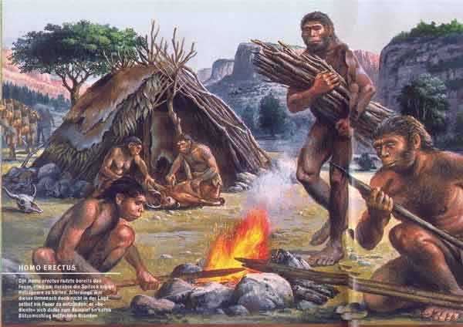
Vývoj komunikace
6. Proto-jazyk prvních hominidů?
Hmmmmm komunikace (Mithen, 2005):
Holistický (nepříliš konkrétní – asi jako dětská řeč)
Manipulativní (koordinovala či iniciovala činnosti)
Multimodální (byla pantomimou, zvukem, pohybem)
Muzikální (rytmická, melodická, zpívaná)
Mimetický (napodobovala přírodní entity)
(„potkáme se u jezera“, „rozděl se o jídlo s XY“...prý i: “jdi a ulov zajíce, kterého jsem viděl před chvílí na kopci za stromem“)
Důvod k vývoji komunikace nad úroveň hierarchickou? (transmise některých technologií?)

Slide 24
Vývoj komunikace
7. Jazyk moderního člověka
Je převratným vynálezem, jak napodobovat svět – má fci reprezentativní
Umožňuje téměř neomezený rozvoj výpovědí (cyklická semióza)
Umožňuje hovořit o entitách, které nemají smyslovou kvalitu (abstrakce, negace, novotvary, vynálezy atp.)
Umožňuje zápis do jiných médií (písmo, Braillovo písmo, znaková řeč, Morseova abeceda, šifry aj.).
Umožňuje rozvoj konceptuálních systémů.
Má metakognitivní funkci!

Slide 25
Druhy lidské komunikace
 | rovnováha | hmat | zrak | sluch | chuť | čich
 | X | dotyky, podání ruky, polibky, Braillovo písmo | dopravní značky, vlajky, semafor, znaková řeč, gesta, mimika, prestižní předměty, pantomima, početní hůl, písmo, kniha, web, TV, piktogramy, fotografie, film, oděv, účes, tělesné zdobení a mutilace (tetování, zjizvování aj.), šperk2, symbol, mapa, nákres, turistické značky, fasáda domu aj. | řeč, křik, rozhlas, zvony, klakson, píseň | X | snad marketingové vůně, snad parfémy | komunikační díla

Slide 26
Otázky
Umí jiní tvorové lhát?
Jsou i jiné kanály komunikace? ESP? Živočichové např. mají i smysly, kterými člověk nedisponuje, a tedy mohou komunikovat z našeho hlediska mimosmyslově!
Jak vznikl moderní jazyk?
Kam se vyvine moderní jazyk?
Otázka evoluce mimolidských komunikačních systémů? Např.: narodily se včely již se schopností včelího tance nebo tento komunikační systém lopotně rozvíjely podobně jako člověk svoji řeč?

Slide 27
Děkuji za pozornost

